Slide 1
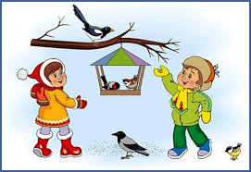
Добрая зима
Группа «Солнышки»
Январь 2021

Slide 2
С наступлением холодов птицы улетают в теплые края, где больше тепла и пищи. Многие птицы остаются зимовать. А зима в этом году холодная и снежная. Каково приходится нашим пернатым друзьям в зимнее время? Все они нуждаются зимой в нашей помощи, в нашей заботе.
Мы с детьми решили этой зимой изготовить для них съедобные кормушки. Нашли информацию о том, как и из чего их делают, рацион птиц и принялись за работу.

Slide 3
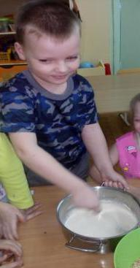
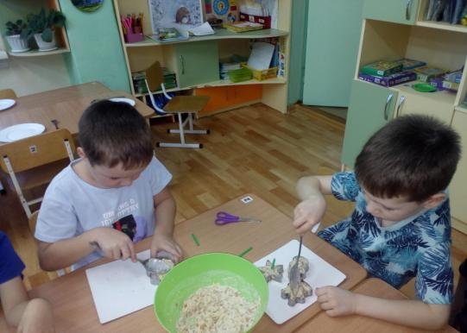
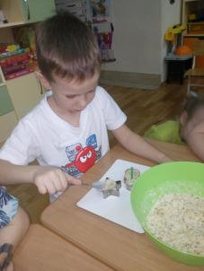
Смешали зерна пшеницы, пшена, геркулеса, в отдельной посуде размешали муку и воду, а потом все соединили. Вот какая каша получилась!
Кашу разложили по формочкам, вставив в середину трубочки для коктейля, чтобы остались дырочки для веревочек и положили сушить на батарею отопления. Интересно, что получится?

Slide 4
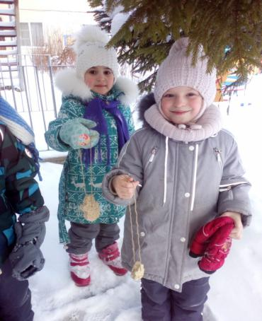
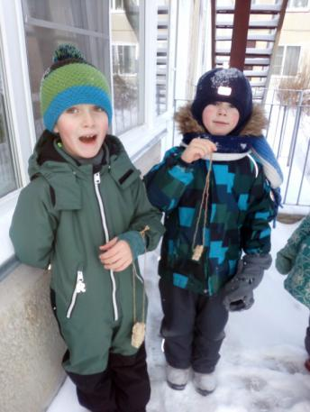
Вот такое печенье для птиц у нас получилось!
Развесили кормушки под окном, будем наблюдать за птицами.

Slide 5
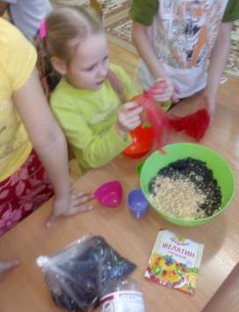
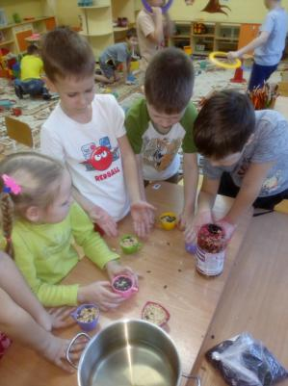
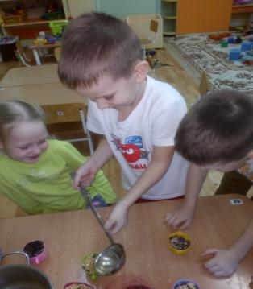
В следующий раз мы решили сделать «мармелад» для птиц. Взяли смесь кукурузы, пшеницы и семечек (нежареных), кукольную посуду для формочек, сеточки из под фруктов, развели желатин и …

Slide 6
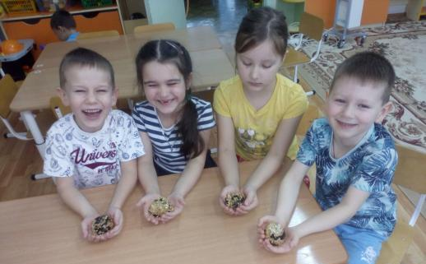
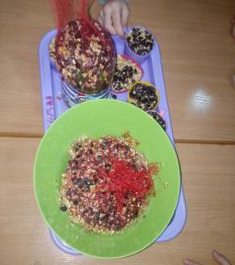
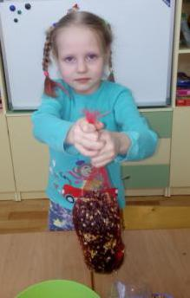
Вот такие зерновые мармеладки у нас получились!

Slide 7
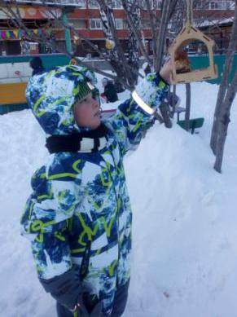
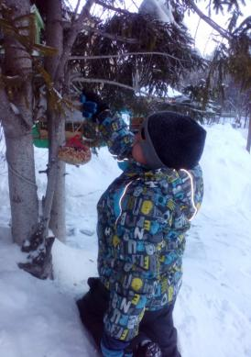
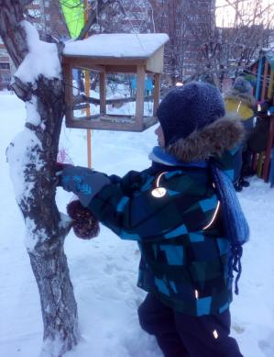
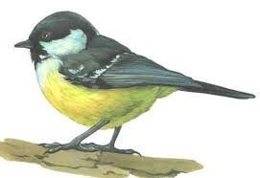
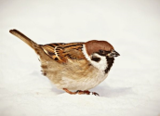
Спозаранок скачут птицы
По заснеженным ветвям
Желтогрудые синицы
Прилетели в гости к нам
Ни комарика, ни мушки
Всюду только снег, да снег
Хорошо, что нам кормушки
Сделал добрый человек!

Slide 8
